Slide 1
CAI PROJECT - Analysis-
프로젝트 기간 : 2020.02.01 ~ 2020.04.27
프로젝트 팀원 : 팀장 양희승, 팀원 박재중, 김은주, 조예슬
분석 담당 : 조예슬, 박재중
Git : https://github.com/slmteruto.CAI
Web : https://test.acorncai.kro.kr

Slide 2
Contents
Chapter 01
분석 설계 및 접근 방향
주제 선정 이유 및 데이터 수집 과정
Chapter 02
설문 조사
설문 조사를 통한 합리성 검정 및 인식 비교, 설문조사 결과 제시
Chapter 03
데이터 분석
수집한 데이터로 분석 진행 후, 알고리즘 기준 설정
Chapter 04
핵심 요약

Slide 3
Report Objective
개성을 중시하는 사회
현대 사회는 개성을 중시한다.
자신이 가진 장점을 살리고, 약점을 보완하여 가장 잘 맞는 미를 찾아내고자 한다.
이러한 사회 모습에 맞춰 퍼스널 컬러 개념 또한 대중의 관심을 끌고 있다.
퍼스널 컬러란 머리카락 색, 눈동자 색, 피부에 나타나는 신체적인 색상과 조화를 가장 잘 이루는 색채를 의미한다.
현대인들은 개개인의 퍼스널 컬러를 이용하여 최상의 외모 연출과 이미지 메이킹을 하려한다.
퍼스널컬러 진단의 한계
하지만 현재 퍼스널 컬러 평가 방법은 개인의 특징을 고르고 진단하는 기준이 뚜렷하지 않고,
평가 방법이 정성적인 관능평가 밖에 없다는 한계점을 가지고 있다.
이 한계점을 극복하기 위해
‘퍼스널 컬러 스킨 톤 유형 분류의 정량적 평가 모델 구축에 대한 연구’논문을 통해
정량적 퍼스널 컬러 유형 분류 기준을 알아내고 그에 적합한 알고리즘을 기획한다.
이후 웹 구현을 통해 퍼스널 컬러 진단이 대중화 될 수 있도록 진행한다.

Slide 4
Data Approach
분석 주제 및 가설 설정
데이터 수집
데이터 정제 및 가공
데이터 분석
보고서 작성
색 이론과 퍼스널컬러 관련 논문 자료 탐색
논문 검토 후
1차 측색 부위 및
진단색 선정
퍼스널컬러 이론과
측색부위&진단색의
합리성 검정을 위한
설문조사 실행
외부 데이터 수집
수집된 데이터 검정을 위한 정제 및 가공
수집된 데이터
결과 분석
다각적 분석 기법 적용
분석 결과에 따라
퍼스널컬러 분류 기준 변경
데이터 결과 정리
Desk Research
Survey Data
Data Preprocessing with Python
Statistics Result
Report Design
Set Personal Color Standards
Naver Searching Data
Data Analysis & Visualization with R
Output Image Design
Make Survey
Data Examination

Slide 5
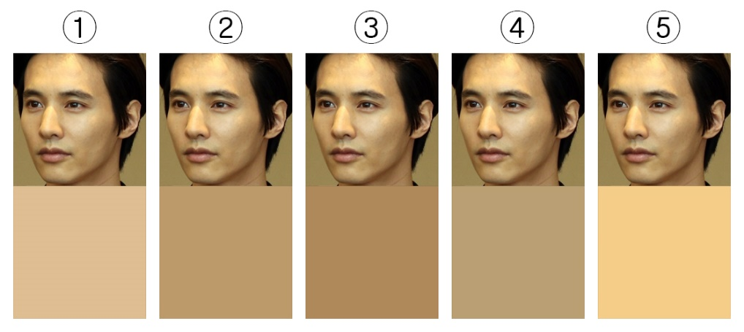
Make Survey
퍼스널컬러 측색부위 합리성 검정
논문
명도 : 모든 부위에서 화장 전후 명도 차이가 존재
적색도 : 얼굴 전체 부위에서 화장 전후의 적색도 차이가 존재하지 않음
황색도 : 이마, 턱에서 색수치 차이가 존재하고, 볼에서는 존재하지 않음
여성들이 이마와 턱에 비해 볼의 황색도를 보정하지 않는다는 분석결과를 통하여 여성의 볼 스킨 톤을 자신의 전체 스킨 톤을 대표한다고 판단
볼의 스킨 톤을 살리는 것이 개성을 나타내는 가장 자연스러운 방법이라 결론
가설
볼이 얼굴을 대표하는 스킨 톤이 맞는가
검증방법
샘플 사진의 화이트 밸런스를 조절한 후,
이마, 볼, 눈, 턱, 얼굴 전체의 각 평균 색 값 추출
사람들이 타인의 얼굴을 인식할 때
대표적인 피부색으로 인식하는 안면 부위를 특정하기 위한 설문
각 얼굴샘플에 따른 볼, 턱, 눈, 이마, 얼굴전체의 평균 색을 제시
설문 결과를 가지고 검증
예시
다음 사진과 비교해서 가장 그 얼굴색과 비슷한 색이라고 느껴지는 색은?
(왼쪽에서부터 볼, 턱, 얼굴, 눈, 이마 순)
Notes:
논문의 기준점들이 적합한지 확인하기 위해 설문조사 진행

Slide 6
Make Survey
퍼스널컬러 진단색 합리성 검정
논문
퍼스널컬러는 색채이론에 근거하여 사람을 밝아보이게 하는데 목적을 둔다
색채이론 상 색을 밝아보이게 하는 것은 색대비, 명도대비, 채도대비
가설
사람들이 인식하는 퍼스널컬러는 피부색을 밝아보이게 만드는 색인가, 피부색과 어울리는 색인가
검증방법
기준색(피부색으로 가정)에 대하여 색채이론에 따른 보색(총 6가지 선정)을 색, 명도, 채도 값을 조정하여 총 5가지 색으로 제시
기준색이 가장 밝아보이는 경우 or 가장 조화로운 경우를 모집단이 겹치지 않게 별도로 조사
설문지 A
(피부색을 가장 밝아보이게 하는 색 선택)
Q : 각 팔레트 중앙의 색이 피부색이라고 할 때,
가장 밝아보이는 경우는?
설문지 B
(피부색과 가장 조화로운 색 선택)
Q : 각 팔레트 중앙의 색이 피부색이라고 할 때,
가장 조화로운 경우는?
Notes:
논문의 기준점들이 적합한지 확인하기 위해 설문조사 진행

Slide 7
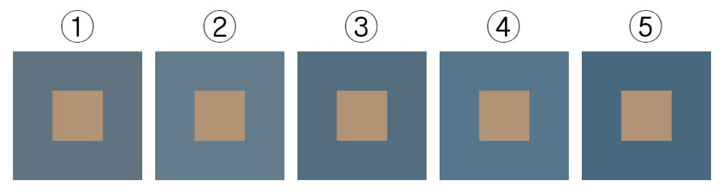
Make Survey
퍼스널컬러 진단색 합리성 검정
논문
퍼스널컬러는 색채이론에 근거하여 사람을 밝아보이게 하는데 목적을 둔다
색채이론 상 색을 밝아보이게 하는 것은 색대비, 명도대비, 채도대비
가설
기준색(피부색)에 대하여 대비이론에 따르는 색(색상 고정)이 퍼스널컬러에 가장 적합하다고 느낀다
검증방법
기준색을 샘플로 해 보색, 삼각 보색, 이중 보색(총 6가지)을 추출한 후, 각 보색들의 색 값을 고정하고 명도/채도를 각기 달리한 색을 비교
각 보색과 조정한 색들 중 퍼스널컬러에 가장 적합한 색을 조사
예시
각 팔레트 중앙의 색이 피부색이라고 할 때, 가장 밝아보이는(조화로워보이는) 경우는?
보색
채도 -5 명도 -5
채도 -5 명도 +5
원색
채도 +5 명도 -5
채도 +5 명도 +5
Notes:
논문의 기준점들이 적합한지 확인하기 위해 설문조사 진행

Slide 8
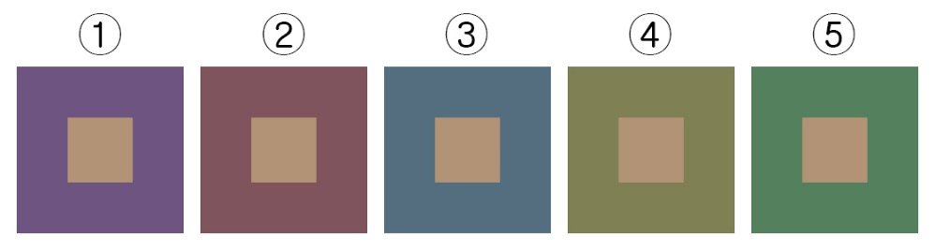
Make Survey
퍼스널컬러 진단색 합리성 검정
논문
퍼스널컬러는 색채이론에 근거하여 사람을 밝아보이게 하는데 목적을 둔다
색채이론 상 색을 밝아보이게 하는 것은 색대비, 명도대비, 채도대비
가설
기준색(피부색)에 대하여 대비이론에 따르는 색(명도/채도 고정)이 퍼스널컬러에 가장 적합하다고 느낀다
검증방법
기준색을 샘플로 해 보색, 삼각 보색, 이중 보색(총 6가지)을 추출한 후, 각 보색들의 명도/채도 값을 고정하고 색 값을 각기 달리한 색을 비교
각 보색과 조정한 색들 중 퍼스널컬러에 가장 적합한 색을 조사
예시
각 팔레트 중앙의 색이 피부색이라고 할 때, 가장 밝아보이는(조화로워보이는) 경우는?
보색
색상 - 144$°$
색상 - 72$°$
원색
색상 + 72$°$
색상 + 144$°$
Notes:
논문의 기준점들이 적합한지 확인하기 위해 설문조사 진행

Slide 9
Make Survey
퍼스널컬러 인식 비교를 위한 조사
가 설
검증방법
사람의 연령, 성별에 따라
색을 인식하는 차이가 있을 것
- 설문조사 항목에 연령과 성별 항목을 추가
- 각 설문 문항들에 대하여 색 인식에 대한 차이가 존재하는지 조사
- 패션 관심도 체크 항목 추가
- 패션에 대한 관심이 많을수록 컬러에 대한 관심이 높을 것이고
컬러 구분이 뛰어날 것이라 생각
패션 관심도에 따른
퍼스널 컬러에 대한 인식 차이가 있을 것
사람들이 인식하고 있는
퍼스널컬러 개념, 선호하는 개념에 따라
색을 인식하는 차이가 있을 것
- 인식하고 있는 퍼스널컬러의 개념과 선호하는 개념이 피부를
밝아 보이게 하는 색인지 피부와 조화를 이루는 색인지에 대한 여부 조사
- 개념에 대한 인식 차이가 색 구분에 대한 인식이 다를 것이라 판단
- 퍼스널컬러 사용 목적(스타일링, 메이크업 등) 항목 추가
- 중간프로젝트 때 진행한 ‘무신사’데이터와 연관시켜도 괜찮을지 여부 판단
- 퍼스널컬러 측정 후, 어떤 방향으로 활용할 것인지 선택
퍼스널컬러 사용 목적 조사를 통해
추후의 활용 여부 알아보기
Notes:
퍼스널 컬러에 대한 인식 설문조사 진행

Slide 10
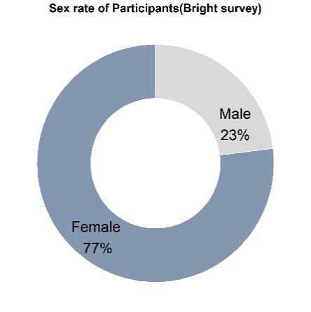
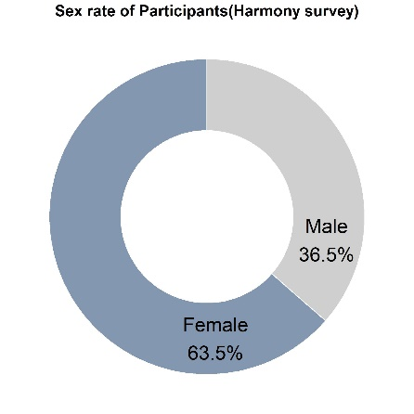
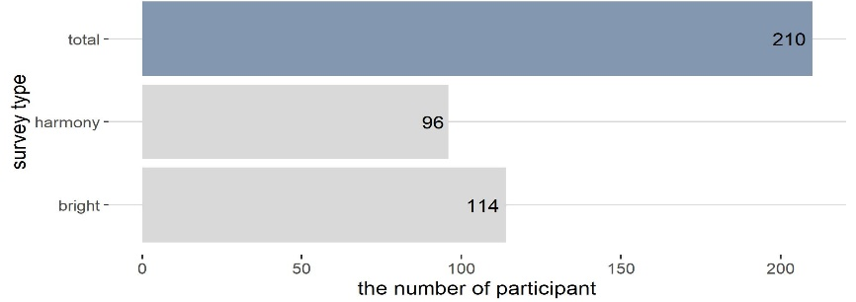
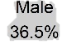

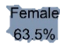
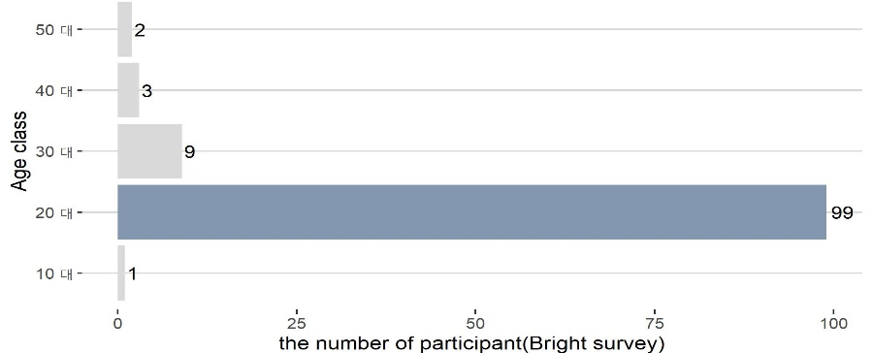
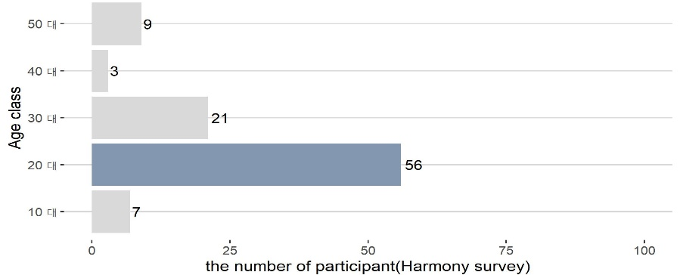
Survey Result
설문조사 참여 결과
설문조사 참여수
설문조사 참여 남녀 비율
Bright
총 114명
Harmony
총 96명
설문조사 참여 연령별 인원수
Notes:
논문의 기준점들이 적합한지 확인하기 위해 설문조사 진행
도넛그래프 포토샵으로 다시 만지기!!!!!!!!!!!!!!!!!

Slide 11
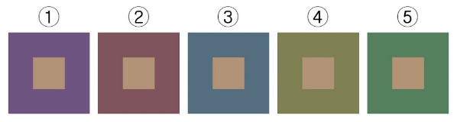
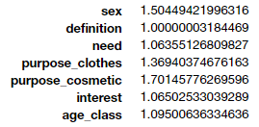
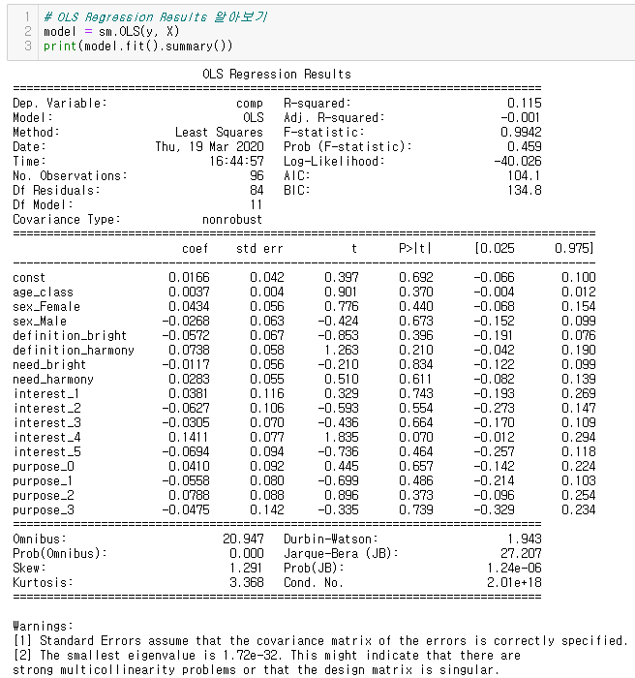
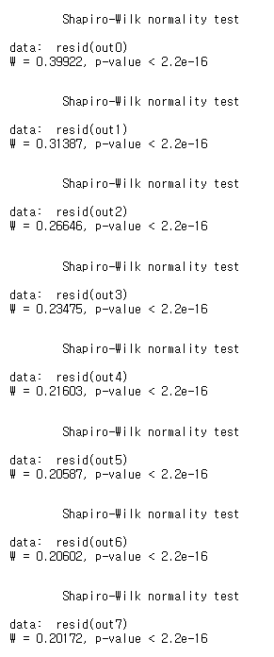
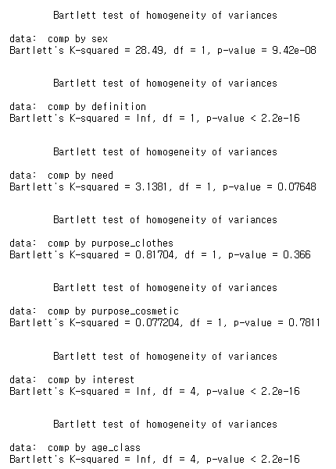
Data Analysis
로지스틱 회귀분석이란 독립변수가 종속변수에 미치는 영향을 파악하고 이를 통해 독립변수의 일정한 값에 대응하는 종속변수 값을 예측하는 모형을 산출하는 방식
조건1
종속 변수가 명목척도로 측정된 범주형 질적 변수인 경우에 사용
조건2
독립변수끼리 다중공선성이 존재하지 않아야 한다.
보색
색상 - 144$°$
색상 - 72$°$
원색
색상 + 72$°$
색상 + 144$°$
종속변수는 퍼스널컬러 정답 선택 여부
정답과 오답 선택에 관한 범주형 변수이므로
로지스틱 회귀분석 사용에 적합
sqrt(vif())를 이용한 결과 2를 넘는 값이 없음
각각의 변수들은 다중공선성에 문제가 없다고 판단
https://github.com/slmteruto/CAI/cys/CAI_Logistic_useR.ipynb
조건3
종속변수 값들은 통계적으로 서로 독립적이어야 한다
조건4
독립변수 값에 해당하는 종속변수 값들은 정규분포를 이뤄야 하고
모든 정규분포의 분산은 동일해야 한다
sm.OLS() 사용한 결과 Durbin-Watson값이 2에서 크게 멀지 않음
종속변수 값들은 서로 독립적
shapiro.test()의 p-value값이 0.05보다 작으므로 정규분포를 이루지않음
bartlett.test()의 p-value값이 0.05보다 작으므로 등분산 아님
https://github.com/slmteruto/CAI/cys/CAI_Logistic_usePython.ipynb
https://github.com/slmteruto/CAI/cys/CAI_Logistic_useR.ipynb
Notes:
범주형 질적 변수 : 조사 대상을 특성에 따라 범주로 구분하여 측정된 변수로 범주형 변수(categorical data) 다중공선성 : 독립변수들 간에 강한 상관관계가 나타나는 것을 의미
독립 변수인 연령, 나이 등에 따라 정답 선택 비율을 알아보아 주요 타겟층 지정 및 논문의 타당성 알아보기

Slide 12
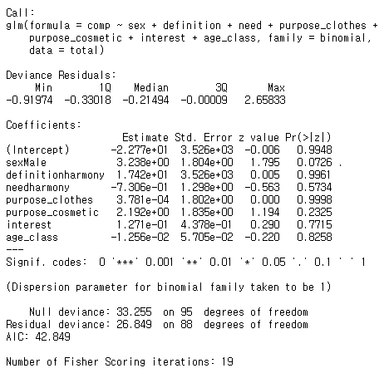
Data Analysis
앞의 결과를 보면, 우리 자료는 정규분포를 이루지 않고 등분산이 아니므로 로지스틱 회귀분석 사용 불가
실제로 로지스틱 회귀분석 모델 구축에 필요한 유의변수를 알아보려 하였으나 제시되는 결과값 없음
즉, 로지스틱 회귀분석을 통해 설문 정답률이 높은 그룹이 어딘지 파악하고 그에 따라 알고리즘을 기획하려 하였으나 불가해짐
■ glm() : 로지스틱 회귀분석시
통계적으로 유의한 변수 알아보는데 사용되는 함수
■ Call : 구축한 모형 제시
■ Coefficients의 Pr
: 구축한 모형의 p-value
: p-value 0.05보다 작은 변수가 통계적으로 유의
: p-value 가장 낮은 것이 예측력 강한 것
■ 결과해석 (제시된 왼쪽 그림)
설문지B(조화)
색상 고정 항목 중, 보색 샘플
모든 변수의 p-value 값이 0.05보다 큼
모든 변수가 통계적으로 유의하다고 볼 수 없다
모든 변수의 p-value 값이 0.05보다 큼
모든 변수가 통계적으로 유의하다고 볼 수 없다
https://github.com/slmteruto/CAI/cys/CAI_Logistic_useR.ipynb
Notes:
실제로 로지스틱 회귀분석 모델 구축에 필요한 유의변수를 알아보려 하였으나 제시되는 결과값 없음
뭘 예측하려고 이거썼지?
-> 어느 그룹의 정답 성공 예측률이 높은지 알아보고 그 그룹의 의견에 따라 알고리즘 기획하려 했음
+ Call
: 구축한 모형에 대해 다시 상기
+ Deviance Residuals
: Deviance residual에 대한 정보를 알려주는데, model fitting이 잘 되었는지에 대한 measure이다.
이를 통해 모델이 잘 적합됐는지를 평가할 수 있다.
+ Coefficient
: 회귀계수와 그것들의 표준편차, z-statistics(wals's z-statistics), p-value를 나타낸다.
: p-value가 0.05보다 작은 변수 통계적으로 유의하다고 해석 할 수 있다
: p-value가 가장 낮은 것 예측력이 좀 더 강한것
+ Null deviance
: 아무런 변수 없이 상수항만 있을 때의 이탈도
+ Residual deviance
: 작으면 작을수록 좋음
: 카이제곱분포를 따르기 때문에 카이제곱 적합도 검정을 통해 모형이 적합한지 확인 할 수 있다
elementaryItem + hueFixed(설문지2) sV가 정답일 경우

Slide 13
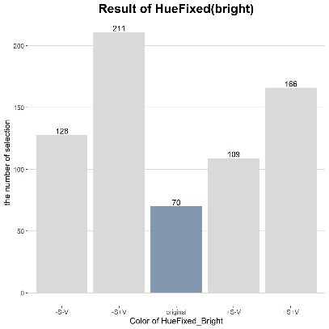
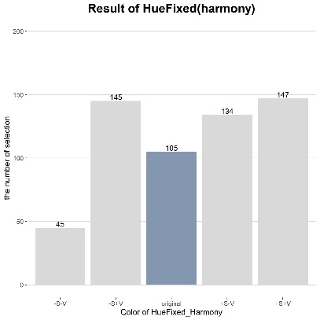
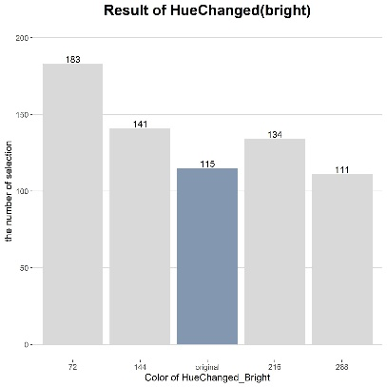
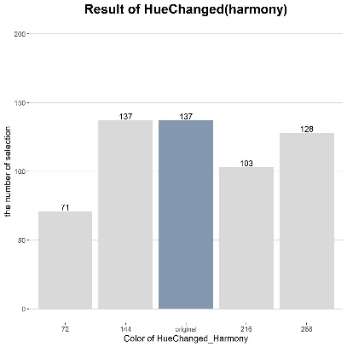
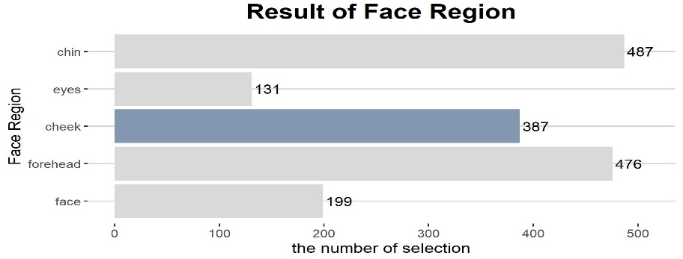
Data Analysis
또한, 설문조사 결과 얼굴색과의 조화로움을 물어보는 설문지의 색 변경 항목을 제외하고는 모든 항목에서 정답 선택률이 낮음
색채이론에 따라 얼굴색은 보색, 삼각보색, 이중보색과 함께 있을 때 가장 밝아 보일 것이라 판단하였지만,
각 보색들의 원색 보다는 원색에 색, 채도, 명도 조정을 준 색상들이 선택을 더 많이 받음
볼은 논문에서 설정한 얼굴 전체색을 대표하는 안면 부위
하지만 설문조사 결과를 보면 볼을 선택한 수는 적음
측색부위 및 진단색 항목의 정답 선택이 적은 이유는
사람들의 인식 차이가 가장 큰 영향으로 판단됨
이러한 결과로 인해,
논문과 이론이 정확하다고 믿기 어렵다는 결론을 내림
Notes:
따라서 다른 데이터 자료를 이용하여
퍼스널컬러에 관심이 가장 많다고 판단되는 그룹을 선정해서
그 그룹이 선택한 정답에 따라 알고리즘 기준 세우기로 판단

Slide 14
Data Analysis
설문조사 결과를 이용한 데이터 분석 결과가 제대로 이루어지지 않은 이유
내부적 요인
1. 분석 방법에 대한 충분한 학습과 이해 뒤에 설문조사 작성 진행
진단색에 관한 설문조사시 제시된 보기의 개수(5개)가 너무 많았다고 판단됨
‘정답률과 오답률을 통한 예측 분석’이란 확실한 방향을 잡고서 설문조사 작성을 진행했다면, 보기를 2개로 제시했을 것
그럼 사람들의 더 쉽고, 빠른 선택을 얻을 수 있었을 것이고 분석도 원하는 방향으로 진행됐을 것
2. 더 많은 독립변수 설정
설문조사 참여율을 높이기 위해서는 질문의 개수가 적어야 할 것이라 생각하여 최소한의 요소들만 설문조사에 포함시킴
하지만, 로지스틱 회귀분석 진행 결과 더 다양한 독립변수가 있었으면 다각적 측면으로 분석이 가능했을 것이라 판단됨
외부적 요인
1. 더 많은 설문조사 인원 필요
현재 설문조사 참여자는 약 200명
조원들의 지인에게만 부탁한 것에 한계가 있었음
2. 설문 참여자의 분포
설문 참여자들의 연령대와 성별의 분포가 균일했다면 더 객관적인 설문 결과를 얻을 수 있었을 것이라 판단됨
또는, 특정 집단을 중점적으로 조사했다면 더 획일화된 설문 결과를 얻을 수 있었을 것이라 판단됨
Notes:
그래서 네이버 데이터랩을 사용함
원래의 정답이 있지만

Slide 15


Data Analysis
따라서 다른 데이터 자료를 이용하여 퍼스널컬러에 관심이 가장 많다고 판단되는 그룹 선정
그 그룹이 선택한 정답에 따라 알고리즘 기준 세우기로 판단
Survey
Data
Extension
?
네이버 데이터랩의 검색어 트렌드 사용
특정 키워드에 대한 검색량 추이를 지수화한 데이터
국내 네이버 점유율 높음
연령별/성별로 세분화해서 조회 가능
데이터 자료를 그래프 이외의 파일로 받을 수 있음
Data Collection
Notes:
1. 퍼스널컬러에 관심있는 그룹 선정
2. 퍼스널컬러 개념에 대한 사람들의 인식차이 알아보기
3. 설문조사 내에서 그 그룹이 선정한 측색부위 및 진단색 선택의 결과 알기
4. 퍼스널컬러 목적 알아보기

Slide 16
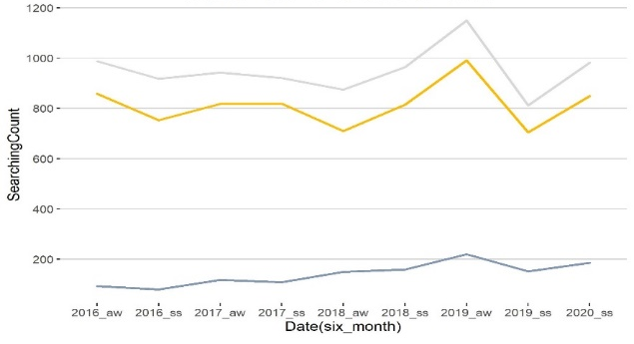
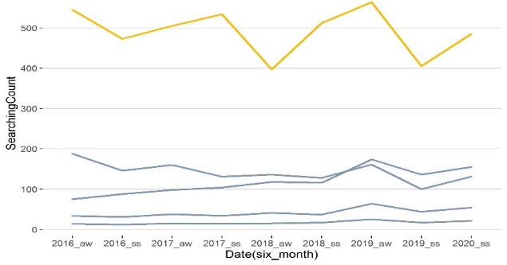

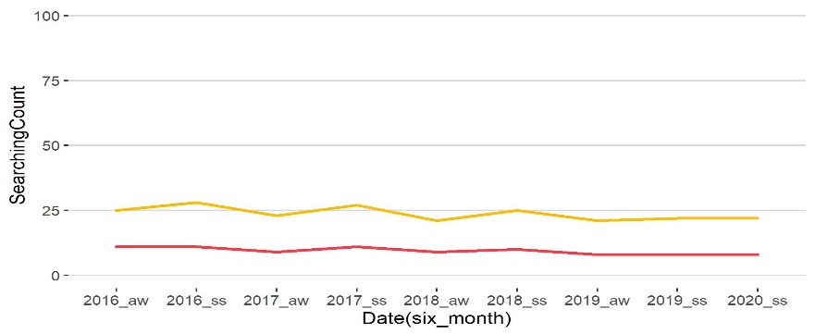

Data Analysis
알고리즘 기준 설정
성별에 따른 퍼스널컬러 검색 횟수
여성 연령에 따른 퍼스널컬러 검색 횟수
All
20대 > 타 나이대
20s Female
Female
10, 30,
40, 50s Female
여성 > 남성
Male
여성의 검색량이 남성의 검색량보다 압도적으로 많음
20대 여성의 검색량이 압도적으로 많고,
이는 퍼스널컬러에 대한 관심이 많은 것으로 판단되어 대표 그룹으로 지정
20대 여성의 퍼스널컬러에 대한 정의 검색 횟수
대표 그룹으로 지정한 20대 여성의 퍼스널컬러에 대한 정의 검색 횟수를 알아본 결과
차이가 크게 나지 않음
그렇기에 웹사이트상에
얼굴색과의 조화로움을 보여주는 색상과 얼굴색을 밝게 보여주는 색상
다 제시하기로 결정
대신, 얼굴색을 밝게 보여주는 색상은 명도, 채도를 조절한 것을 반영
얼굴색과의 조화로움을 보여주는 색상은 색 값 조절한 것을 반영
< 검색 방법 >
기간 : 2016년 1월 – 2020년 2월 (6개월 단위로 평균)
퍼스널컬러 : personalcolor, 퍼스널컬러
Bright : 환한, 밝은, 환하게, 밝게
Harmony : 어울리는, 조화로운, 어울리게, 조화롭게
Bright ≒ Harmony
https://github.com/slmteruto/CAI/cys/CAI_DataLab_definition.ipynb
Bright
Harmony
https://github.com/slmteruto/CAI/cys/CAI_DataLab_RepresentativeGroup.ipynb

Slide 17
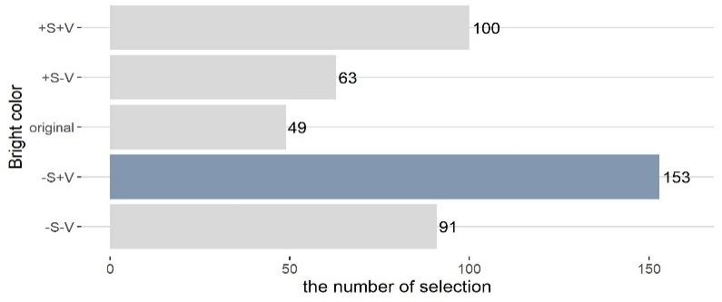
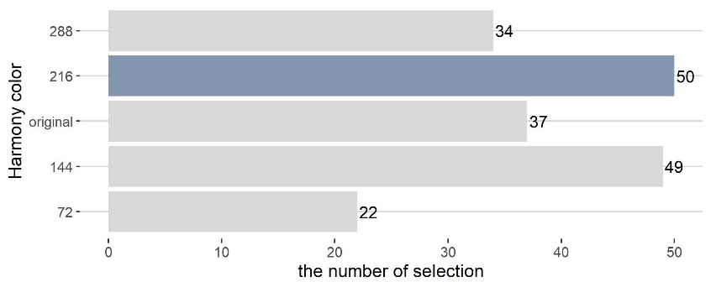
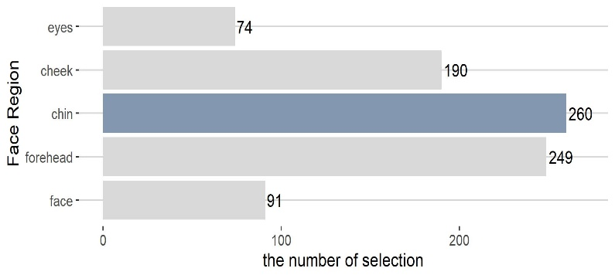
Data Analysis
알고리즘 구현 기준 설정
얼굴색을 밝아보이게 하는 대표 색상값
얼굴색과 조화로움을 보여주는 대표 색상값
20대 여성이 바라봤을 때, 얼굴색을 가장 밝아보이게 하는 색상값은
각 보색의 원색에 대해서 채도 5 감소, 명도 5 증가 시켰을 때의 색상값
20대 여성이 바라봤을 때, 얼굴색과 가장 조화를 이루는 색상값은
각 보색의 원색에 대해서 색상 72도 증가 시켰을 때의 색상값
대표 안면부위
< 알고리즘 기준 설정 >
설문조사에서 20대 여자 선택 기준
대표 안면부위 : 턱
얼굴색을 밝아보이게 하는 대표 색상값
: 각 보색의 원색에 대해 채도 5 감소, 명도 5 증가
얼굴색과 조화로움을 보여주는 대표 색상값
: 각 보색의 원색에 대해 색상 72도 증가
20대 여성이 바라봤을 때, 전체 얼굴색과 비슷한 색상을 갖는 안면부위는 턱
https://github.com/slmteruto/CAI/cys/CAI_ServeyResult.ipynb

Slide 18
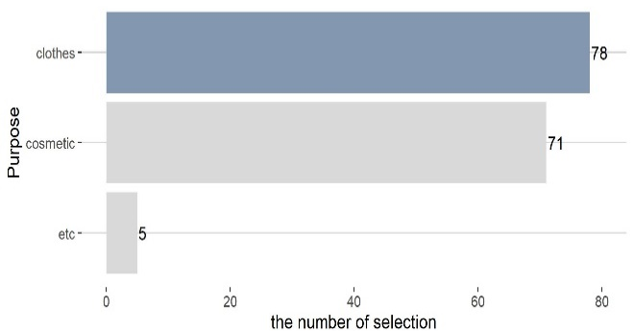
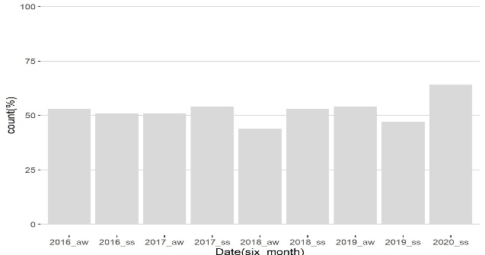
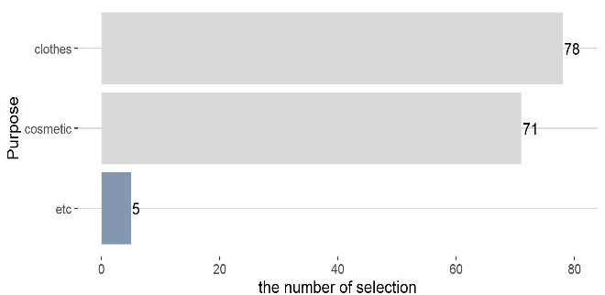
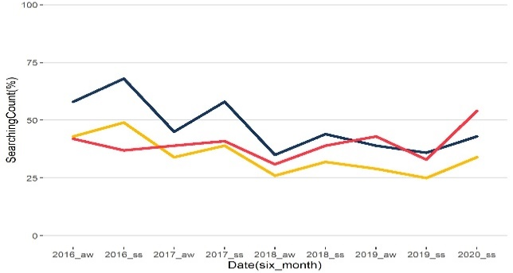
Data Analysis
퍼스널컬러 목적
퍼스널컬러 목적 중 옷
퍼스널컬러 목적 설문조사 결과
퍼스널컬러 목적 중 옷 검색 결과
설문조사 결과 퍼스널컬러에
옷 매칭을 목적으로 사용하고자
하는 사람들이 가장 많음
네이버 데이터랩을 이용하여
퍼스널컬러 목적 중 옷 검색 결과
상승선 나타남
중간프로젝트 때 사용했던
‘무신사 옷’과 매칭시켜도
좋을 것이란 결과 도출
퍼스널컬러 목적 설문조사 결과
퍼스널컬러 목적 설문조사 결과
퍼스널컬러 목적 검색 결과
퍼스널컬러 목적에 대해 설문 조사시에
악세서리와 염색에도 이용하고 싶다는
의견 제시해줌
네이버 데이터랩을 이용하여 각 목적에 대한 검색 결과를 알아보았을 때,
악세서리는 상승선
화장과 염색은 하강선을 보임
이후에 악세서리, 화장, 염색 순으로
웹사이트에 추천시스템 도입해봐도
좋을 것으로 예상
Cosmetic
Dye
Accessory

Slide 19
“
”
퍼스널 컬러 관련 데이터 분석 결과
설문조사와 네이버 데이터랩을 이용한 알고리즘 기준 설정
대표 그룹 : 20대 여성
대표 안면 부위 : 턱
얼굴색을 밝아보이게 하는 대표 색상 값 : 각 보색의 원색에 대해서 채도 5감소, 명도 5증가
얼굴색과 조화로움을 보여주는 대표 색상 값 : 각 보색의 원색에 대해서 색상 72도 증가
퍼스널 컬러 사용 목적
설문조사 결과 옷 매칭시에 사용한다는 응답 높음
네이버 데이터랩에서도 퍼스널컬러와 옷을 연관지은 검색량 꾸준히 증가하는 추세
웹사이트 상에 패션아이템 추천 시스템을 넣어도 좋을 것이라 판단
화장품, 염색, 악세서리도 이후의 추가 추천 시스템으로 선정

Slide 20
Thank you

